Slide 1

kaggle competition 2024
Multi-Class Prediction
Obesity Risk
Lim Yewon | Yoon Jihoon | Weon Joosung
Notes:
3조 발표 시작하겠습니다.

Slide 2

Role
Data analysis & Model training:
Lim Yewon, Yoon Jihoon, Weon Joosung
Documentation: Lim Yewon
Presentation: Lim Yewon, Yoon Jihoon

Slide 3


Table of Contents
1
INTRODUCTION
2
DATA PROCESSING & EDA
3
MODEL SELECTION
4
CONCLUSION
Notes:
목차로는 대회 및 데이터 소개 ,데이터 전처리와EDA, 머신러닝 모델선택, 결론 순으로 말씀드리겠습니다.

Slide 4

Part 1
INTRODUCTION
ⓒSaebyeol Yu. Saebyeol’s PowerPoint

Slide 5
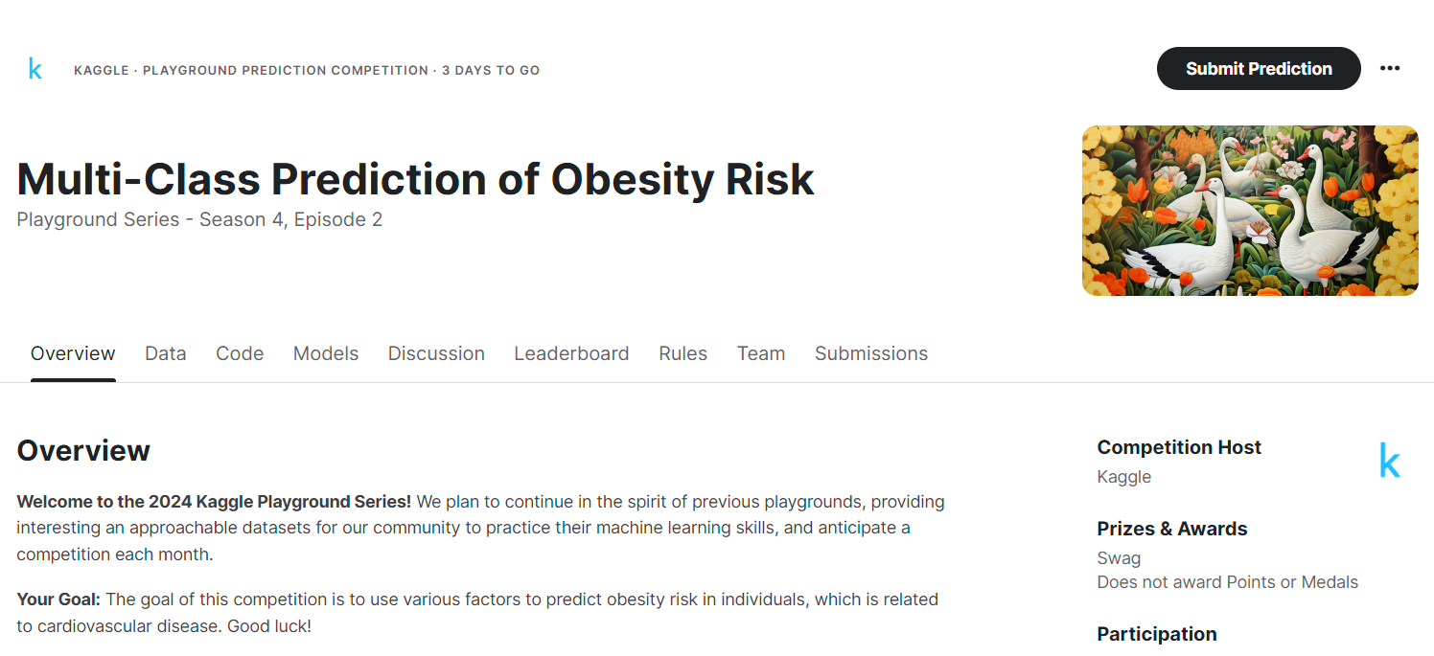
01
Overview of Competition
Competition Timeline | Feb 1, 2024 ~ Mar 1, 2024
Final Submission Deadline | Feb 29, 2024
Duration of participation | 5 days (Feb 26 2024 ~ Mar 1 2024)
Evaluation | Submissions are evaluated using the accuracy score.
Kaggle Notebook | https://www.kaggle.com/competitions/playground-series-s4e2/overview

Slide 6
01
Overview of Competition
Goal:
The goal of this competition is to use various factors to predict obesity risk in individuals, which is related to cardiovascular disease.

Slide 7
02
Process Flow
Data Preprocessing
Feature Engineering
Modeling
Concatenate Original and Train dataset
Encoding & Standardization
Create Derived Variables
Model Training & Prediction
Kaggle Dataset
Model Selection
Remove duplicates
Notes:
저희 플로우 차트에선 데이터 전처리후 피처엔지니어링을 통해서 파생변수 생성후에 모델링을 진행하여 최종모델을 선택하였습니다.

Slide 8
03
Introduction of Dataset
Test
(13840, 17)
Train
(20758, 18)
Original
(2111, 17)
Submission
(13840, 2)
Notes:
캐글 데이터셋은 Train, Test, Original 그리고 제출용 submission데이터로 이루어져 있습니다.

Slide 9
03
Introduction of Dataset
◆ Column Description
'id' : id
'Gender' : Gender
'Age' : Age
'Height' : Height is in meter
'Weight' : Weight is between 39 to 165
'family_history_with_overweight' : family history with overweight yes or no
'FAVC' : Frequent consumption of high calorie food yes or no
'FCVC' : Frequency of consumption of vegetables yes or no
'NCP' : Number of main meals
'CAEC' : Consumption of food between meals
'SMOKE' : yes or no
'CH2O' : Consumption of water daily
'SCC' : Calories consumption monitoring yes or no
'FAF' : Physical activity frequency
'TUE' : Time using technology devices "How long using technology devices to track your health"
'CALC' : Consumption of alcohol
'MTRANS' : Transportation used
'NObeyesdad' : Target Obesity
Notes:
변수들에 대한 설명은 잘 아실테니

Slide 10
03
Introduction of Dataset
Continuous Variables
Categorical Variables
Age
Height
Weight
FCVC
NCP
CH2O
FAF
TUE
Gender
family_history_with_overweight
FAVC
CAEC
SMOKE
SCC
CALC
MTRANS
16 features in total
= total 8
= total 8

Slide 11

Part 2
Data Processing & EDA
ⓒSaebyeol Yu. Saebyeol’s PowerPoint

Slide 12
01
Data Preprocessing
Independent variables
Continuous variables
StandardScaler()
Standardization
Dummy variables
Column Transformer
Categorical variables
OneHotEncoder()

Slide 13
01
Data Preprocessing
Dependent Variable
Categorical Variable
Numeric Variable
Label Encoder
'NObeyesdad'
Obesity_Type_III
Obesity_Type_II
Obesity_Type_I
Overweight_Level_II
Overweight_Level_I
Normal_Weight
Insufficient_Weight
'NObeyesdad'
0
1
2
3
4
5
6

Slide 14
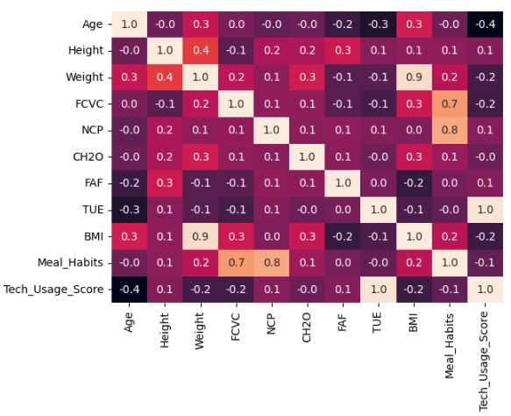
02
Feature Engineering
◽There is no feature with strong correlation
we can avoid multicollinearity and proceed with feature engineering
to better understand and classify the risk of obesity
BMI : Weight / Height
Tech Usage Score : TUE / Age
Meal Habits : FCVC / NCP
Feature engineering
Notes:
상관관계 히트맵에서 강한 상관관계를 가진 변수가 없음을 확인 후 피처엔지니어링 진행 (파생변수 생성)
-> 비만율에 대한 이해를 돕고자!

Slide 15
02
Feature Engineering
◽ These features capture nuanced aspects of physical health, lifestyle choices, and nutritional habits.
Derived variable | Description
Body Mass Index (BMI)
Meal Habits
Tech Usage Score
The first step was to calculate BMI using 'Height' and 'Weight', a key metric for indicating obesity by accurately showing the weight-height relationship.
The 'Meal_Habits' feature combines 'FCVC' (Frequency of consumption of vegetables) and 'NCP' (Number of main meals), capturing overall dietary patterns by considering both variables.
'Tech_Usage_Score' weights the frequency of technology usage ('TUE') by the individual's age, offering a nuanced perspective on technology habits by quantifying average time spent using technology relative to age.
Features above were created by Luca Massaron
Notes:
상관관계 히트맵에서 강한 상관관계를 가진 변수가 없음을 확인 후 피처엔지니어링 진행 (파생변수 생성)
bmi 체중과 키 사이의 관계를 보다 정확하게 표현함으로써 비만을 나타내기 위해 사용했고
meal habits은 야채를 섭취하는 식습관 패턴을 파악하기 위해서
Tech Usage Score는 연령 대비 전자기기를 사용하는 시간

Slide 16
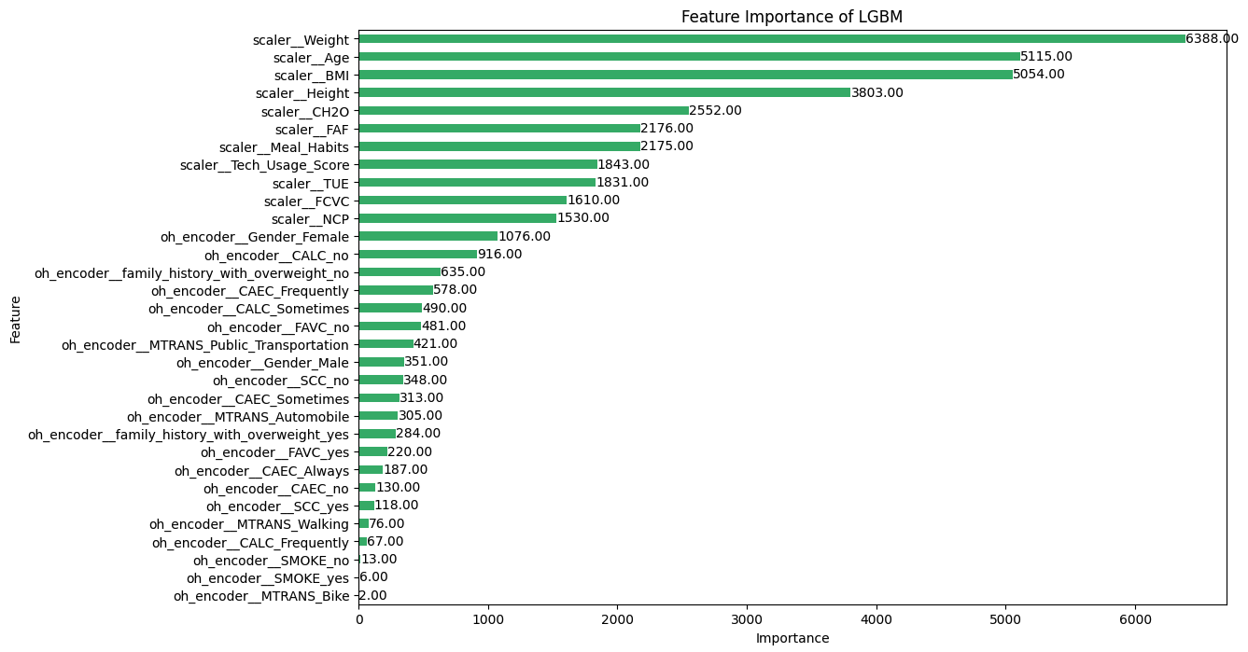
03
Feature Importance
◽Different models are based on different learning algorithms
Each algorithm operates differently based on the characteristics of the data.
Notes:
각각의 모델 별로 피처 중요도를 시각화
각 알고리즘은 데이터의 특성에 따라 다르게 동작하기 때문에, 피처 중요도가 다를 수 있다

Slide 17
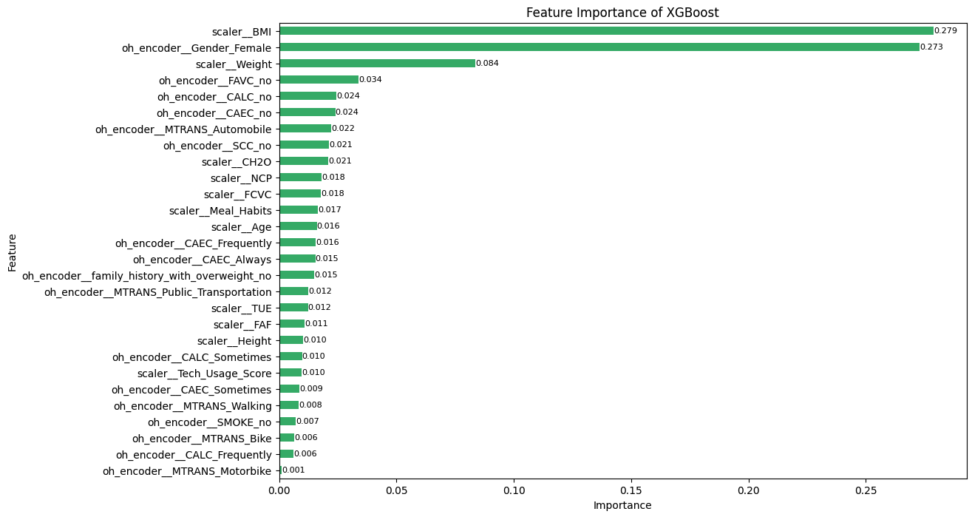
03
Feature Importance

Slide 18
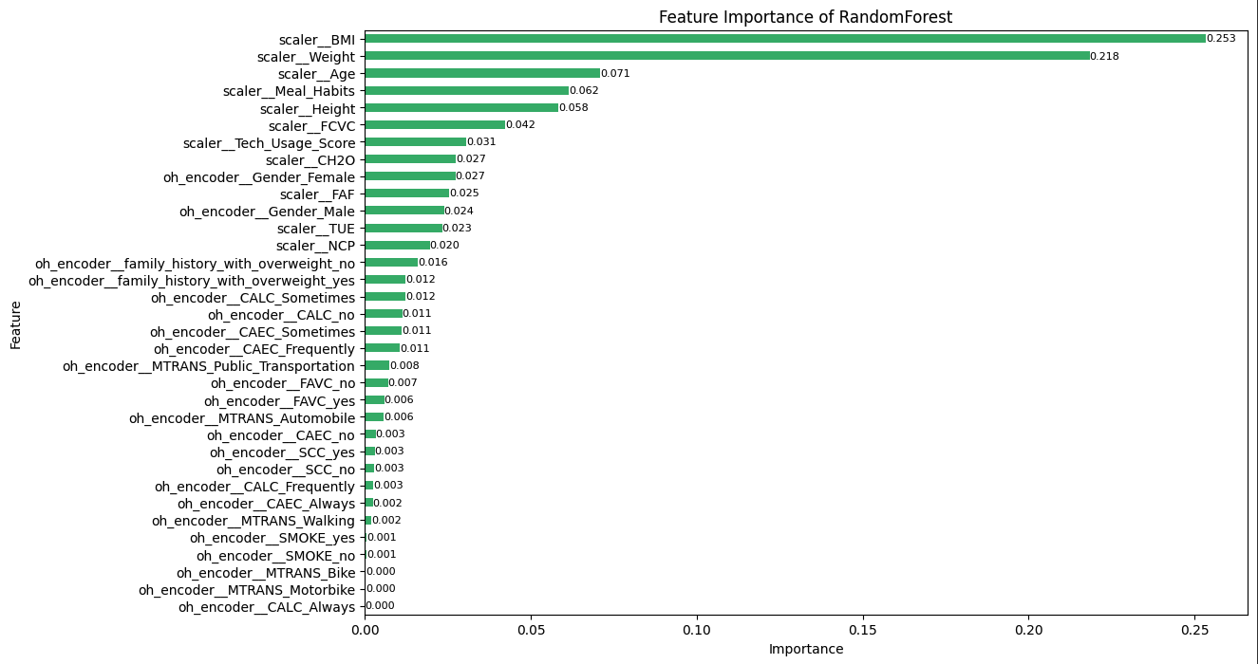
03
Feature Importance

Slide 19
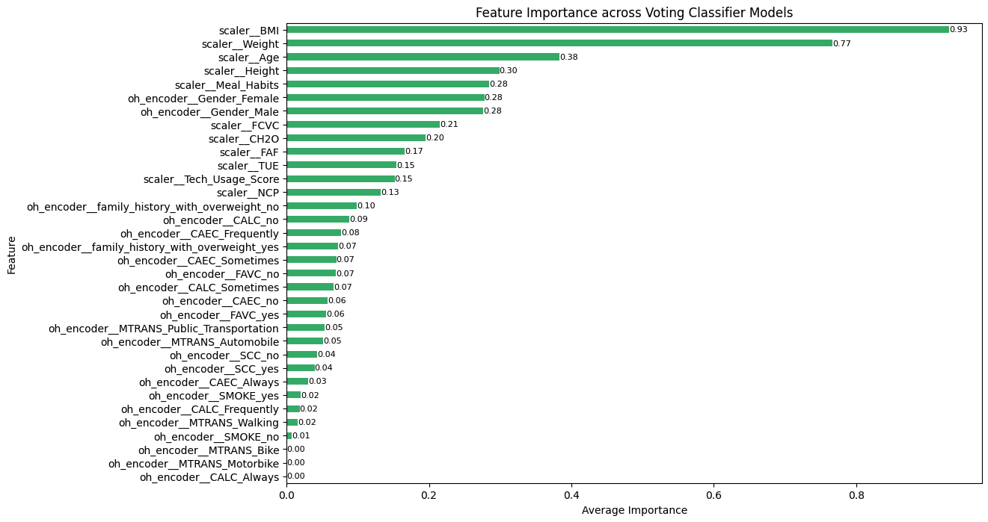
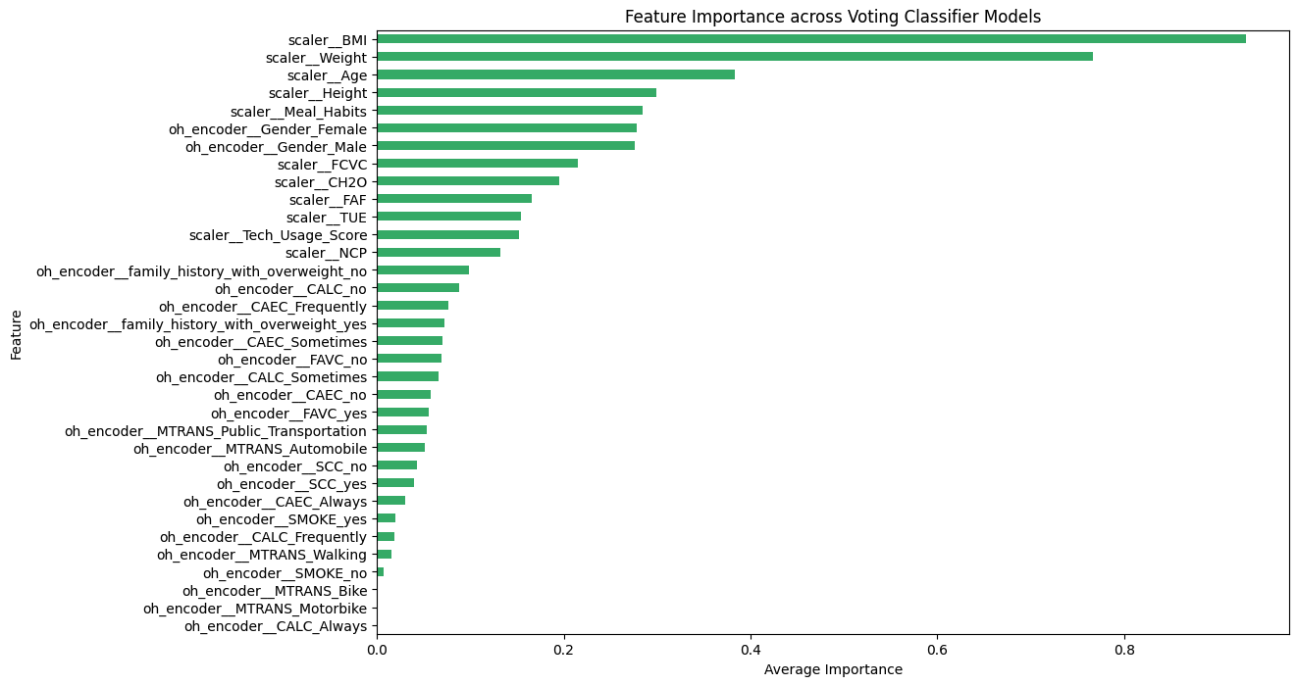
03
Feature Importance

Slide 20
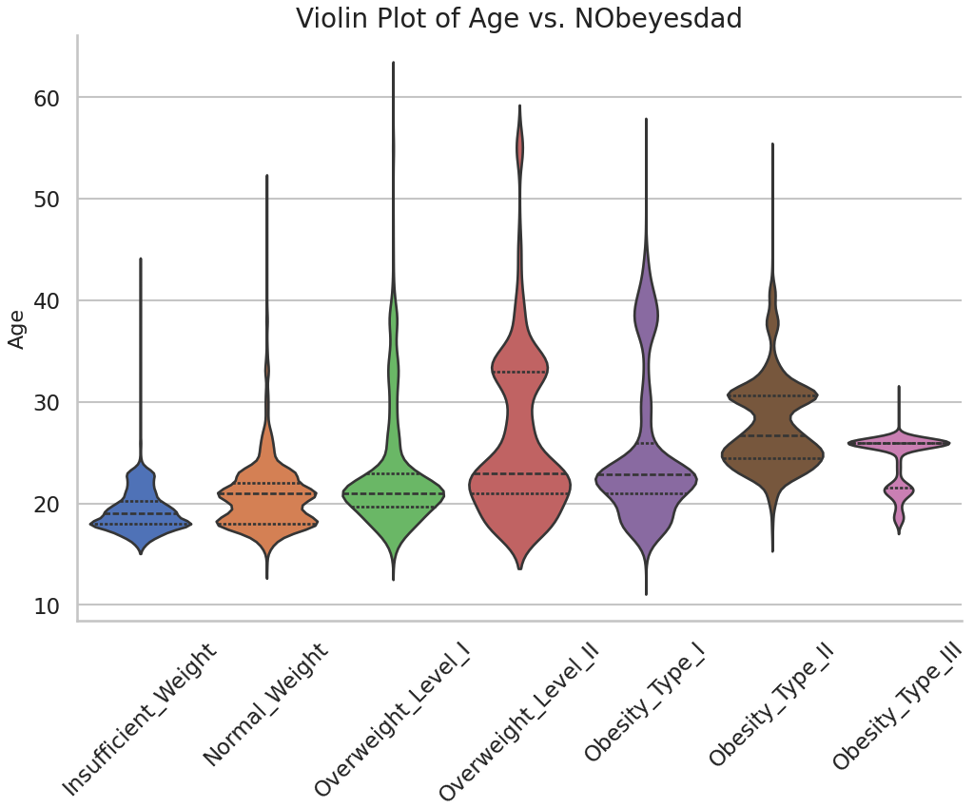
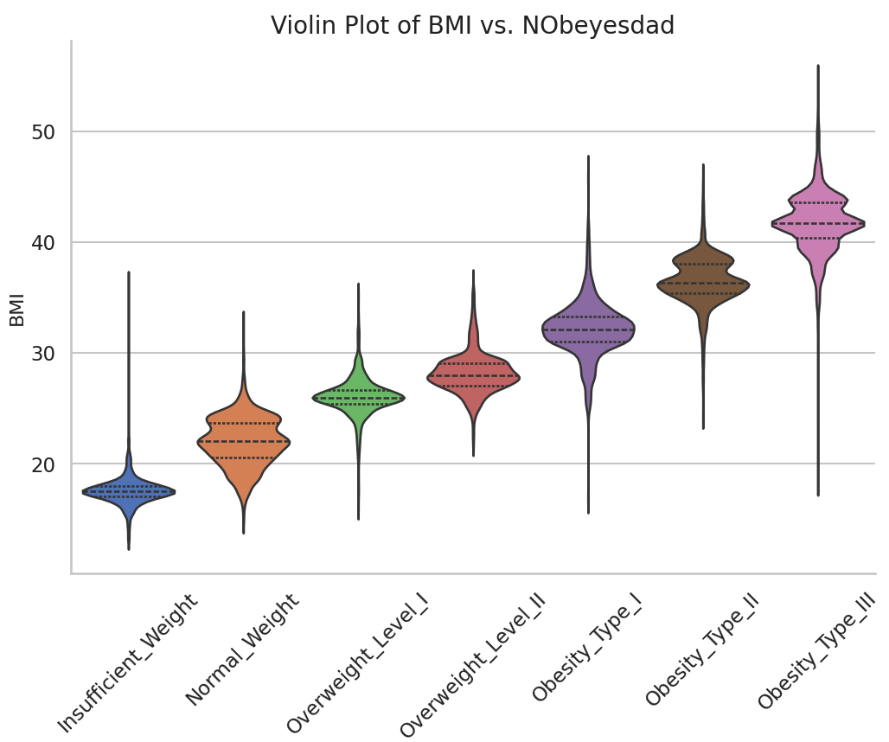
04
EDA with Important Features
◽Top 5 important features from voting classifier were taken for visualization.
BMI, age, meal_habits, CH2O, FAF
Notes:
voting classifier 기준으로 중요도 top5 피처를 시각화 :
Age: ‘Insufficient_Weight’ 카테고리는 나이 분포가 젊은 쪽에 집중되어 있는 반면, ‘Obesity_Type_III’ 카테고리는 나이 분포가 좀 더 넓게 퍼져 있으며, 중앙값이 높은 편입니다. 이는 체중 부족인 그룹이 일반적으로 젊은 연령대에 속하고, 높은 비만도를 가진 그룹이 상대적으로 높은 연령대에 분포할 가능성을 시사합니다.
BMI: 이 그래프는 비만도 범주가 올라갈수록 BMI도 늘어난다는 것을 시각적으로 나타내고 있습니다.

Slide 21
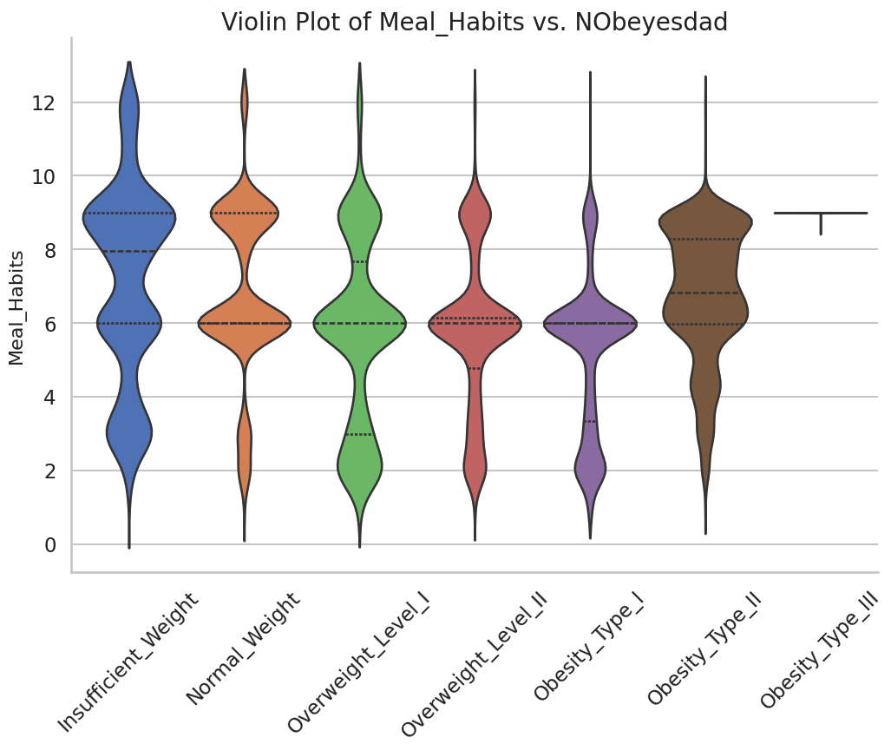
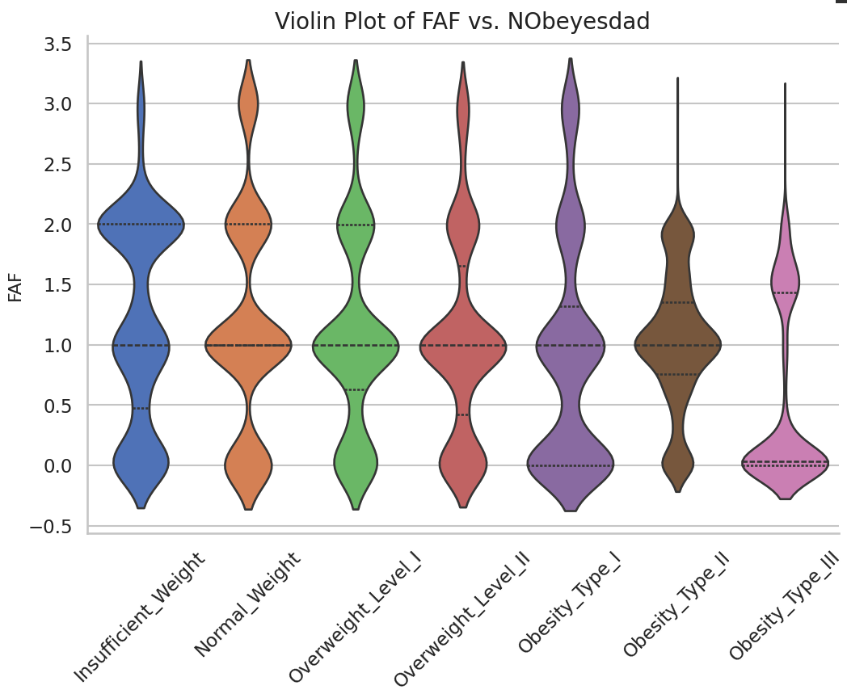
04
EDA with Important Features
Notes:
식습관을 보면, 저체중 그룹의 끼니당 야채 섭취량이 높고, 비만도가 높아질수록 끼니당 야채 섭취량이 점점 줄어듬을 알 수 있다.
특이점은 가장 높은 비만도 그룹에서 끼니당 야채섭취량도 많아진다는 점이다.
FAF(운동량)은 저체중 그룹에서 가장 많고, 비만도가 높아질 수록 운동량이 적아짐을 알수있습니다.

Slide 22
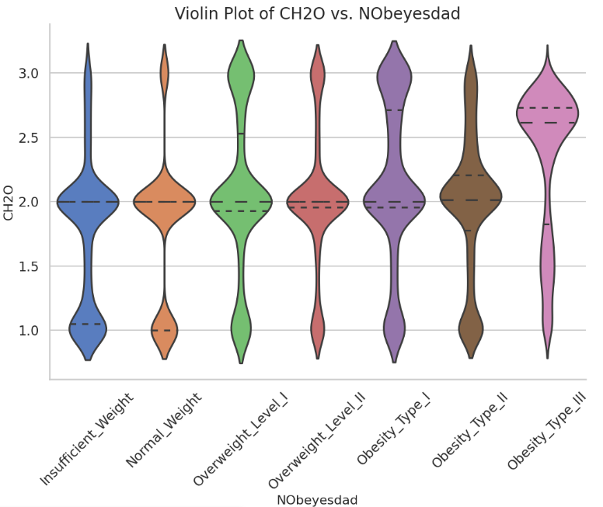
04
EDA with Important Features
In CH2O, there’s not much significant visible difference between groups.
Notes:
물섭취량은 비만도 그룹 간 큰 차이를 보이지 않음을 알수있습니다.

Slide 23

Part 3
MODEL SELECTION
ⓒSaebyeol Yu. Saebyeol’s PowerPoint

Slide 24
01
Pipeline
Gradient Boosting
We compared 4 baseline models to see which one shows the best performance.
We followed the recommended pipeline method to prevent data leakage.
LGBM
XGBoost
RandomForest
Notes:
basepipeline으로 4개 모델(GB, RF, lgbm, xgb)을 구성하고 상위 정확도를 보여준 lgbm, xgb를 비교하기로 했습니다.

Slide 25
01
Pipeline
Gradient Boosting
Utilizes a leaf-centered tree growth method, prioritizing leaf creation to minimize data loss
Enables fast learning speed and efficient memory usage, suitable for high-dimensional and large-scale datasets
Particularly effective for processing large amounts of data quickly due to its lightweight design
LGBM
XGBoost
RandomForest
Notes:
LightGBM (LGBM)은 대용량 데이터를 빠르게 처리할 수 있는 경량 그라디언트 부스팅 프레임워크입니다. 데이터의 손실을 최소화하는 방향으로 리프를 우선적으로 성장시키는 리프 중심 트리 성장 방식을 사용합니다. 이로 인해 빠른 학습 속도와 효율적인 메모리 사용이 가능하며, 고차원 데이터와 대규모 데이터셋에 효과적입니다.
포인트 3개

Slide 26
01
Pipeline
Gradient Boosting
Provides high speed and efficiency while maximizing prediction accuracy
Includes a regularization function to prevent overfitting, ensuring robust performance on complex datasets
Widely used in machine learning due to its optimization for processing large datasets and excellent prediction performance
LGBM
XGBoost
RandomForest
Notes:
XGBoost는 고성능 그라디언트 부스팅 라이브러리로, 정확도를 최대화하면서도 빠른 속도와 효율성을 제공합니다. 복잡한 데이터셋에서 우수한 예측 성능을 내며, 과적합 방지를 위한 정규화 기능을 포함합니다. 대규모 데이터셋 처리에 최적화되어 있고, 다양한 머신러닝 대회와 실제 애플리케이션에서 널리 사용됩니다.

Slide 27
02
Model Training
Key Factors
Feature Engineering
Parameter Tuning
Target Encoding
Cross-validation
Notes:
성능에 영향을 미치는 요소를 타겟변수 인코딩 여부, 파생변수 유무, 교차검증 유무, 파라미터 튜닝 유무 및 최적화 방식으로 가정하고 각각 조건을 달리 하여 실험을 진행하였습니다.

Slide 28
03
LightGBM
Algorithm | Target encoding | Derived variables | Cross-validation | Hyperparameter tuning | Accuracy | Public score | Private score
LightGBM | X | X | X | X | 0.91378 | 0.91401 | 0.90435
LightGBM | X | X | X | O | 0.91308 | 0.91293 | 0.90354
LightGBM | O | O | X | O | 0.907 | 0.9104 | 0.90408
LightGBM | O | O | O | O | 0.935 | 0.9057 | 0.90534
Based on the gap between public and private score, we can see that conducting cross-validation 5 times significantly reduced overfitting.
Conducting target encoding and feature engineering helps improve the performance of the model.
Notes:
public & private 점수의 차이를 볼때, 교차검증 진행하지 않은 모델에서 과적합이 발생했음을 알 수 있음.
교차검증 5회 진행한 모델에서 과적합이 확연히 줄어든 것을 확인 가능
타겟변수 인코딩과 피처엔지니어링(파생변수)을 진행하지 않은 모델이 정확도는 높지만 private 점수가 낮아진걸로 보아
타겟변수 인코딩과 피처엔지니어링(파생변수)을 진행한 모델의 성능이 더 좋음을 확인 가능

Slide 29
04
XGBoost
Algorithm | Target encoding | Derived variables | Cross-validation | Hyperparameter tuning | Accuracy | Public score | Private Score
XGBoost | O | O | X | X | 0.909 | 0.91401 | 0.90245
XGBoost | O | O | X | O | 0.907 | - | -
XGBoost | O | O | O | O | 0.937 | 0.90859 | 0.90652
XGBoost showed better performance than LGBM under the same condition.
Using the model with highest private score, we conducted further experiment to observe the impact of including derived variables in the model and optimizing the number of boosting iterations.
Notes:
마찬가지로 교차검증, 파라미터튜닝을 진행한 모델의 점수가 더 높음을 알 수 있고, LGBM보다 더 좋은 성능을 보여준다.
Private Score가 제일 높은 XGB 모델로 파생변수 포함유무와 iter의 영향을 보기 위해 추가적인 실험을 진행

Slide 30
04
XGBoost
Algorithm | Target encoding | Derived variables | Cross-validation | Hyperparameter tuning | Accuracy | Public score | Private Score
XGBoost | O | O | O | O(iter 1224) | 0.937 | 0.90859 | 0.90652
XGBoost | O | O | O | O(iter 612) | 0.914 | 0.90751 | 0.90706
XGBoost | O | X | O | O(iter 612) | 0.909 | 0.91437 | 0.90697
XGBoost | O | X | O | O(iter 1224) | 0.916 | 0.91437 | 0.90679
Reducing the number of boosting iteration(n_estimators) may decrease the accuracy. However, this helped prevent overfitting and resulted in improved performance in both public score and private score.
Also, including derived variables showed slightly better performance than the model without them.
Notes:
iter를 줄이면 Accuracy는 떨어지지만 과적합이 방지되어 Public score, Private Score에서 더 좋은 성능을 보여준다
또한, 파생변수를 포함한 모델이 그렇지 않은 모델보다 약간 더 높은 점수를 보여준다

Slide 31
05
Final Model Selection
Algorithm | Target encoding | Derived variables | Cross-validation | Hyperparameter tuning | Accuracy | Public score | Private score
Soft Voting (lgbm, xgboost, randomforest) | O | X | O | O (iter 612) | 0.9662 | 0.91221 | 0.90742
Soft Voting (lgbm, xgboost, randomforest) | O | O | O | O (iter 612) | 0.9669 | 0.90823 | 0.90606
We compared voting classifiers with reduced n-estimators for xgb model - one including derived variables and one that didn’t.
Although in the latter the gap between public and private score was lower which means less overfitting, private score was the highest in the former.
However, overfitting was detected in voting model.
Notes:
XGB 모델의 iter 줄인 후 3개 모델로 soft voting 진행. 파생변수 포함한 모델과 포함하지 않은 모델 테스트 결과, 파생변수 없는 쪽이 최고 점수를 보여줌

Slide 32
06
Kaggle ranking
➤ Final submission: 1580/3746 (Top 42%)
we mistakenly chose this model due to its high public score.
Algorithm | Target encoding | Derived variables | Cross-validation | Hyperparameter tuning | Accuracy | Public score | Private score
LightGBM | X | X | X | X | 0.91378 | 0.91401 | 0.90435
➤ Late submission: est. Top 18~19%
we went back to our previous model and made late submission.
Algorithm | Target encoding | Derived variables | Cross-validation | Hyperparameter tuning | Accuracy | Public score | Private score
Soft Voting (lgbm, xgboost, randomforest) | O | X | O | O (iter 612) | 0.9662 | 0.91221 | 0.90742
Notes:
public score만 고려하여 잘못된 모델을 선택하여 최종 제출하였음. 이후 private score를 확인하고 기존 모델로 재 제출하여 점수가 올라간 것 확인

Slide 33

Part 4
Conclusion
ⓒSaebyeol Yu. Saebyeol’s PowerPoint

Slide 34
01
Conclusion
In regards to feature importance, BMI, age, Meal_Habits, CH2O, FAF and such demonstrate high importance across three models. The features influencing performance vary depending on the structure and algorithm of the model.
Data Analysis
Cross-validation and hyperparameter optimization is essential.
Choosing ideal number of cross-validation folds and boosting iterations is needed to prevent overfitting and improve model’s generalization performance.
Model Training
Incorporating derived variables showed the best performance when using a single XGBoost model. However, when employing soft voting, the result was the opposite.
Reason for this remains unanswered, necessitating further study.
Feature Engineering
Notes:
결론
특성 중요도와 관련하여, BMI, 나이, 식습관(Meal_Habits), CH2O, 신체활동빈도(FAF), 기술 사용 점수(Tech_Usage_Score)는 세 모델에 걸쳐 높은 중요도를 보여줍니다. 성능에 영향을 미치는 특성들은 모델의 구조와 알고리즘에 따라 다양합니다.
교차 검증과 하이퍼파라미터 최적화는 필수적입니다.
과적합을 방지하고 모델의 일반화 성능을 향상시키기 위해서는 이상적인 교차 검증 폴드 수와 부스팅 반복 횟수를 선택해야 합니다.
파생 변수들을 포함하는 것은 단일 XGBoost 모델을 사용할 때 가장 좋은 성능을 보였습니다. 그러나 소프트 보팅을 사용할 때는 결과가 정반대였습니다.
이에 대한 이유는 아직 밝혀지지 않았으며, 추가적인 연구가 필요합니다.

Slide 35
02
Limitations
1
Limitation in sorting out the best combination of hyperparameters
2
Limitation in figuring out why incorporating derived variables showed different performance in different models.
3
Not being able to carry out further experiments with various algorithms like k-means clustering and catboost.
Notes:
최적의 하이퍼파라미터 조합을 선별하는 데 한계가 있다
파생 변수를 통합하면 모델마다 다른 성능이 나타나는 이유를 파악하는 데 한계가 있다
k-means 클러스터링이나 catboost같은 다른 알고리즘으로 시도해보지 못한 점

Slide 36

Thank you.

